Slide 1
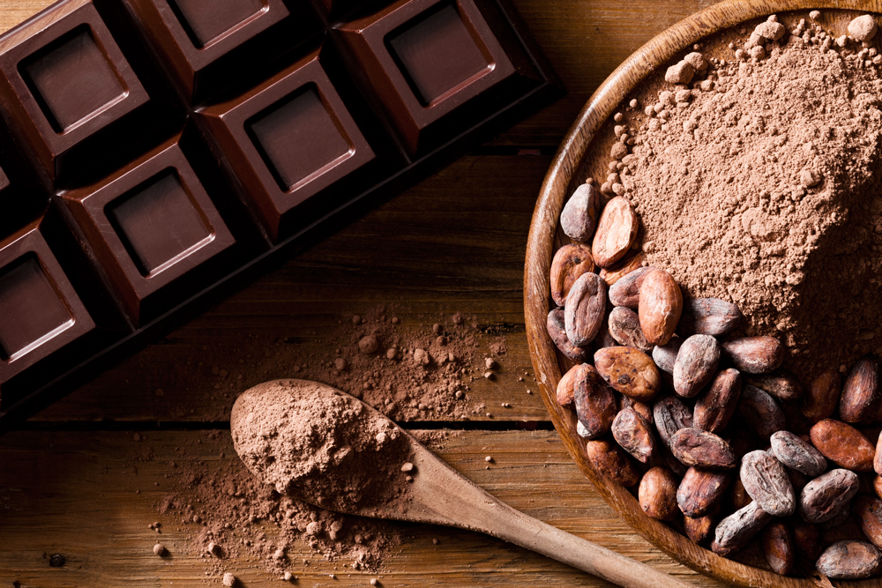
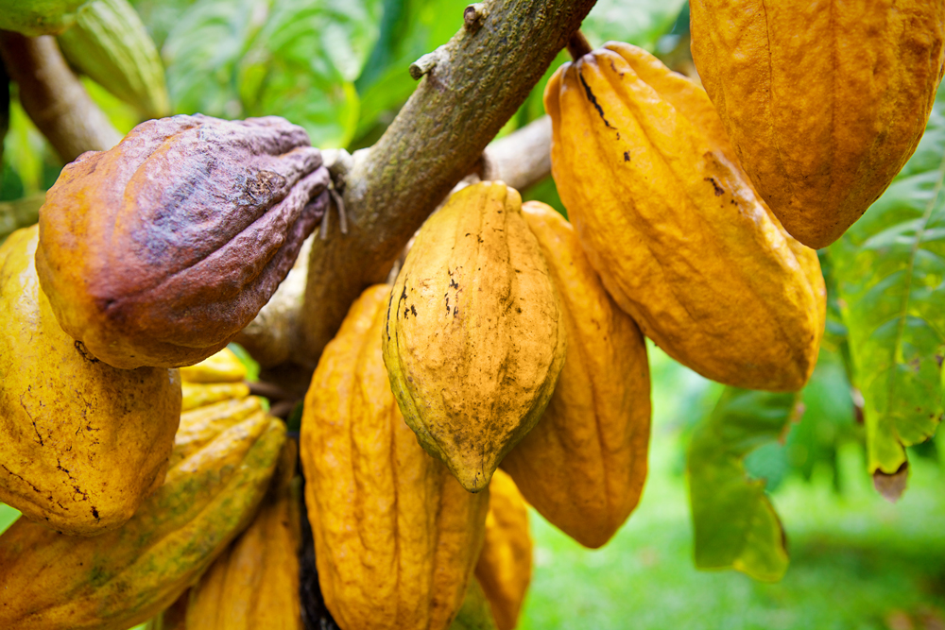
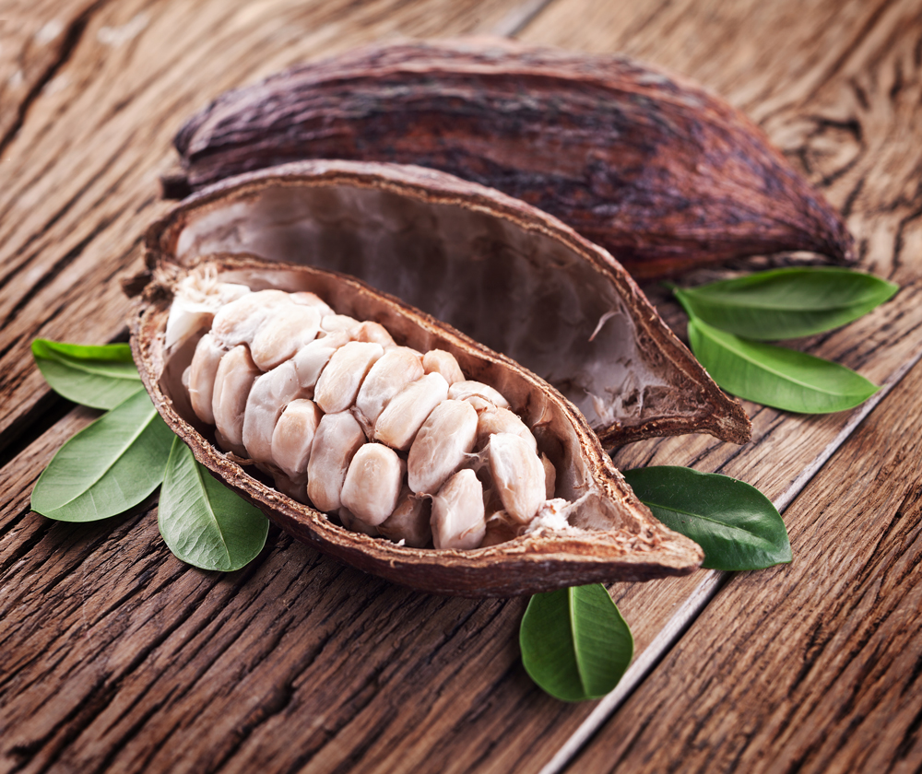
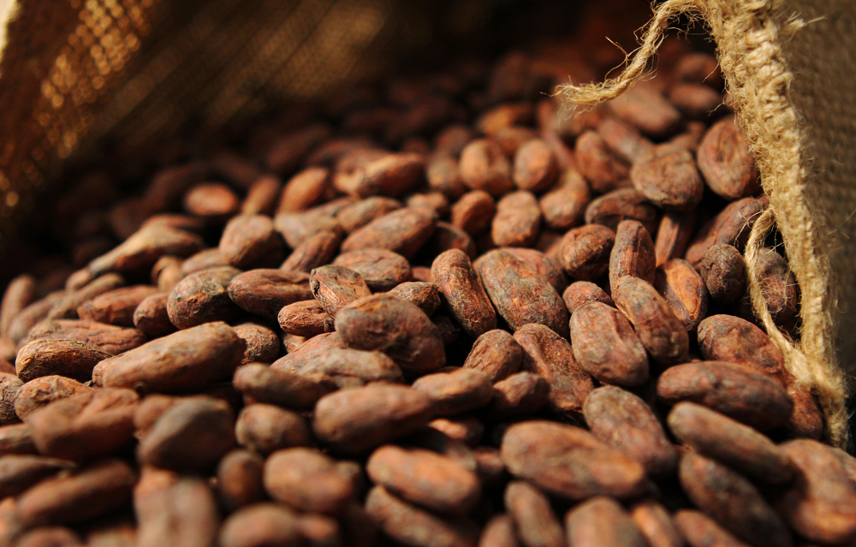
Cacau
-
Desafios e Oportunidades

Slide 2
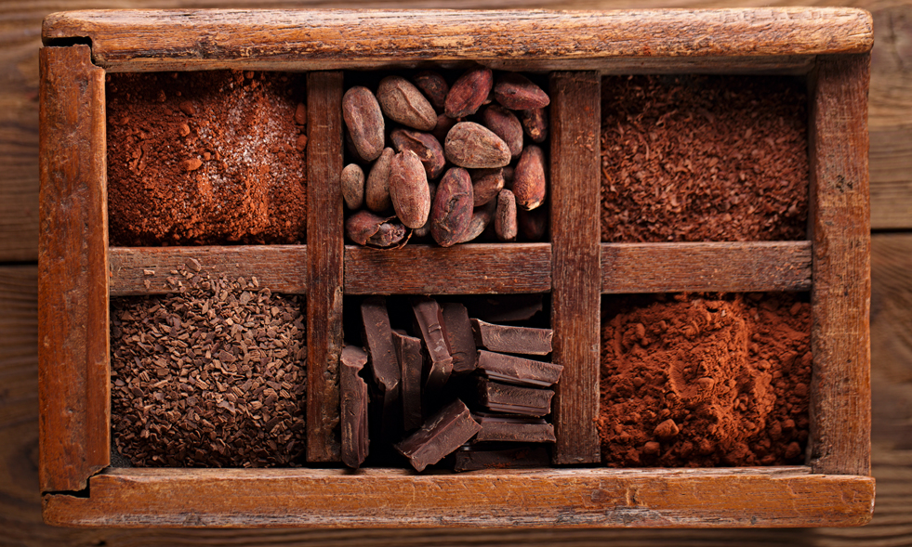
Roteiro
Ponderações iniciais
Brasil
Plano de autossuficiência

Slide 3
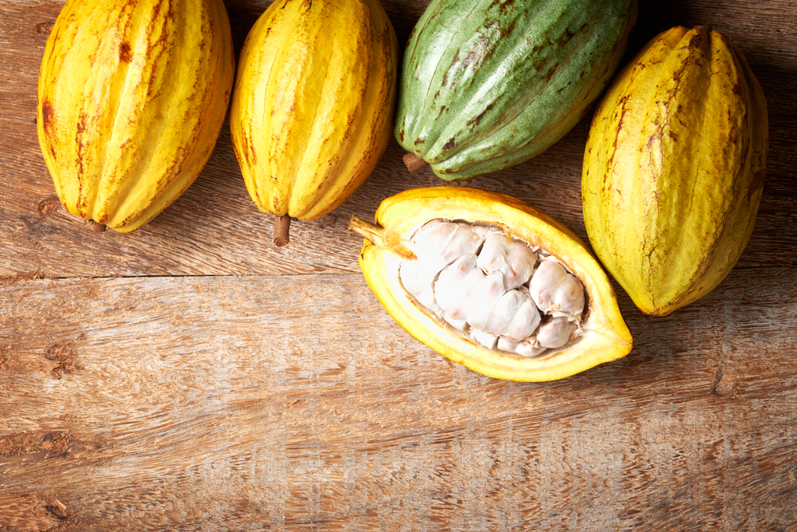
Ponderações iniciais…

Slide 4
AIPC - Quem somos?
Perfil das empresas associadas
Criada em 2004
Processa aproximadamente 95% do cacau e derivados
Aproximadamente 4.300 empregos em 5 fábricas
R$ 295 milhões em impostos arrecadados em 2015

Slide 5
Fluxograma
Do cacau ao chocolate
Produtor
Intermediário
Processadores
Chocolates
Biscoitos
Etc...
Distribuição
Varejo
Consumidor

Slide 6
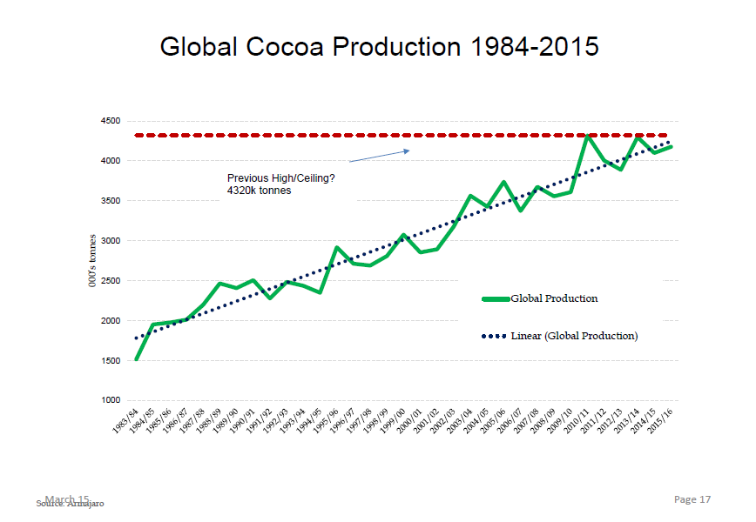
Cacau
Produção Global
Safra
1983/84
a
2015/16
Fonte: London Conference Out/2016

Slide 7
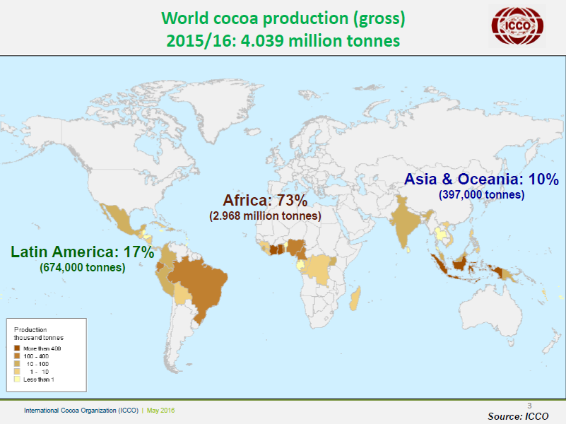
Cacau
Produção mundial
Fonte: ICCO World Cocoa Conference 2016

Slide 8
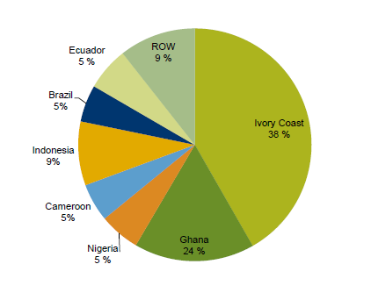
Cacau
Onde está a produção atual?
4 milhões de t
95% em 5 MM produtores
Média de 3,5 ha/produtor
Média de produtividade 520kg
Fonte: ICCO World Cocoa Conference 2016

Slide 9
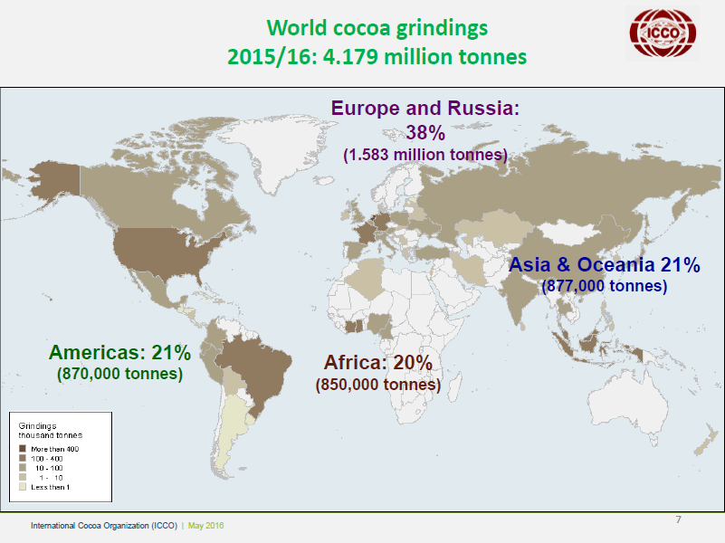
Cacau
Moagem
Fonte: ICCO World Cocoa Conference 2016

Slide 10
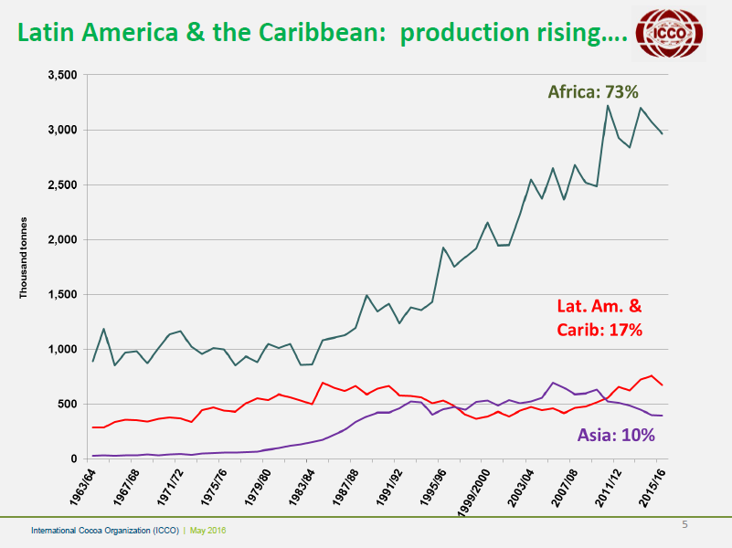
Cacau
Futuro?
Fonte: ICCO World Cocoa Conference 2016

Slide 11
Cacau
Preços
Fonte: ICCO World Cocoa Conference 2016

Slide 12
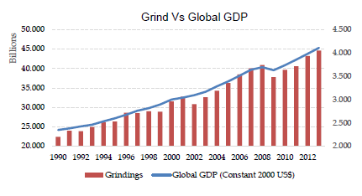
Cacau
Correlação
Moagem
x
PIB mundial
Fonte: London Conference Out/2016

Slide 13
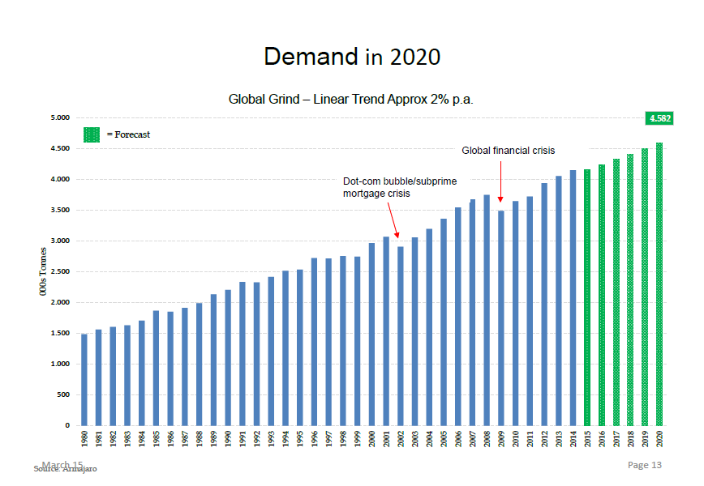
Cacau
Demanda 2020
Crescimento
Relativamente
estável...
2% ao ano
Acompanha o PIB
Fonte: London Conference Out/2016

Slide 14
Cacau no Brasil

Slide 15
Segmentação da cadeia de valor
Cacau & Chocolate
Cultivo (cacau) e Comercialização (amêndoas)
Processamento da amêndoa e derivados
Produção de chocolate e confeitos
Distribuição e Varejo
PIB da cadeia – R$ 11,5 bilhões (estudo CEPEA Ago/2013)
Cultivo ➔ R$ 1 bi (concentrado na BA e PA)
Processamento ➔ R$ 2 bi (concentrado na BA)
Produção / Distribuição ➔ R$ 8,5 bi (Mais forte na região SE)

Slide 16
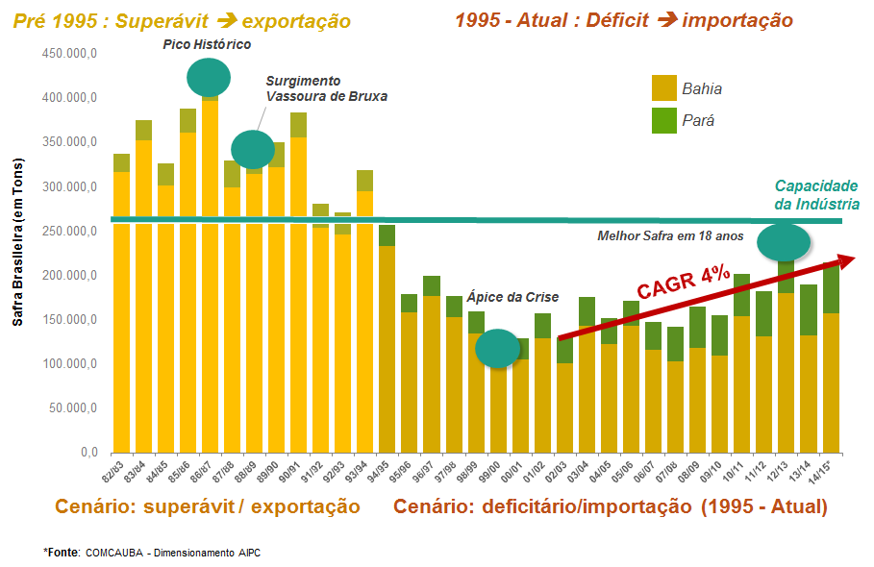
Safra brasileira – do superávit ao déficit
Meta de
300 mil t
Em 5 anos
Base histórica – 82/83 a 14/15

Slide 17
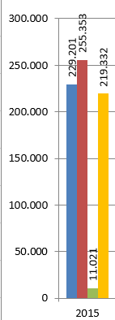
Histórico 2000 a 2015
Estimativa x Recebimento x Importação x Moagem

Slide 18
Histórico 2000 a 2015
Moagem há décadas não chega na capacidade instalada (275 mil t)

Slide 19
Histórico 2015 x 2016 (Jan a Set)
Recebimento (- 40 mil t) x Importação (+ 39 mil t)

Slide 20
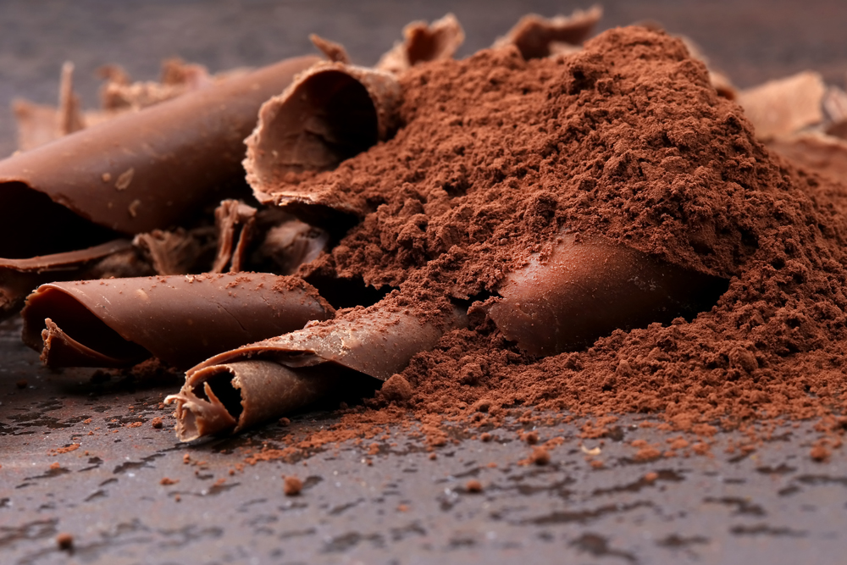
Plano de crescimento

Slide 21
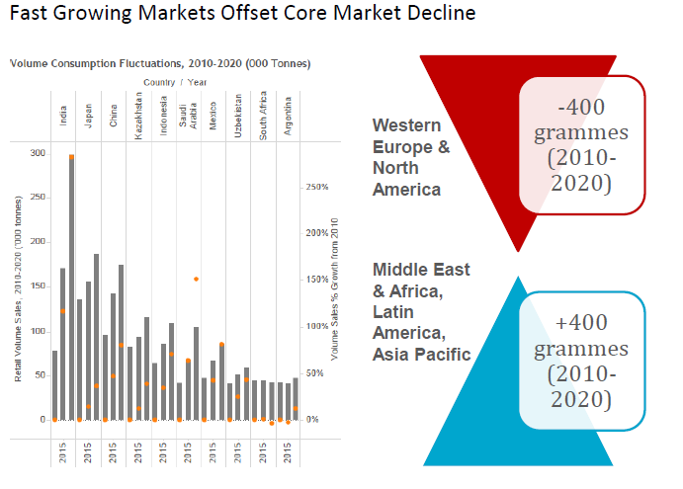
Futuro?
Onde está o potencial de crescimento?
Fonte: ICCO World Cocoa Conference 2016

Slide 22
Premissas
200 mil t (Média)
300 mil t
(5 anos)
400 mil t
(10 anos)
Safra insuficiente – sequer para atender demanda interna;
Brasil vai voltar a crescer;
Mundo cresce;
Existe demanda;
Existe capacidade;
Plano é desafiador, mas factível;
Será necessária uma coalizão para este crescimento
(+ 100.000 t)
imagem
(+ 100.000 t)

Slide 23
200.000 t ➔ 300.000 t
(+ 100.000 t)
Bahia
50%
Cabruca
400.000 ha
Extremo Sul
10.000 ha
Pará
40%
Recuperação de APP/RL
80.000 ha
Metal geral
(Primeiros 5 anos)
Potenciais
Hipótese
Novas fronteiras
10%
Oeste Bahia / Outras
10.000 ha
+ 10.000 t
+ 40.000 t
+ 10.000 t
+ 40.000 t
Meta regional
(média)

Slide 24
PL 851 / 2011
-
Posição AIPC

Slide 25
% de gordura no pó
Do cacau ao chocolate
Alteração solicitada (Substitutivo do relator):
Art. 2º Para efeito desta lei consideram-se as seguintes denominações, definições e características dos produtos:
(...)
IX – Cacau em pó: produto obtido pela transformação em pó de amêndoas de cacau limpas, descascadas e torradas que contém no mínimo 10% 20% de manteiga de cacau (expresso em relação de matéria seca) e no máximo 9% de umidade;

Slide 26
% de gordura no pó
Do cacau ao chocolate
Justificativa #1 ➔ Referências Internacionais:
Nenhuma das empresas moageiras no Brasil trabalha atualmente com o percentual de 20% e sim no limite de mínimo 10-12% (inclusive este é o limite mínimo para a Europa).
A referência do Codex Alimentarius utiliza três denominações para o pó de cacau: Gordura baixa (Fat reduced cocoa powder < 10%), Padrão (cocoa powder - 10 a 12%) e Gordura alta (High fat cocoa powder) 20 - 24%.
Além disso, os Estados Unidos também adotam a diferenciação de diferentes tipos de pó de cacau, que possuem aplicações distintas conforme o teor de gordura (manteiga).

Slide 27
% de gordura no pó
Do cacau ao chocolate
Justificativa # 2 ➔ Impossibilidade Técnica:
A temperatura média no sul da Bahia, região de clima tropical, é de 25°C, com picos de 35°C. Por outro lado, na Europa, região de clima temperado, a temperatura média anual de alguns países como Bélgica (9°C) ou Suíça (12°C) é consideravelmente inferior. Assim, o pó de cacau quando comercializado na Europa com 20% de manteiga de cacau não está submetido às mesmas temperaturas que as brasileiras. No Brasil, ao se transportar via terrestre por 3 ou 4 dias um pó de cacau com 20% de teor de manteiga de cacau - sob temperatura e umidade típicas do clima tropical - ele passa por um processo de derretimento durante o transporte e em seguida solidificação, quando se formam grumos ou até pedras. Tão dura se torna a massa, que o maquinário da indústria de chocolates não consegue realizar a moagem do produto. Com esse percentual de gordura, a manteiga não iria sequer solidificar no processo produtivo, iria escorrer pelo maquinário. Cabe ainda ressaltar que os veículos de transporte e armazéns não possuem condições de ter um sistema de climatização, pois o custo inviabilizaria a atividade.

Slide 28
% de gordura no pó
Do cacau ao chocolate
Justificativa # 3 ➔ Impacto Econômico:
Aumentar de 10 para 20% o teor de manteiga não representa nenhum aumento na quantidade de cacau presente no produto final, a medida apenas alteraria a quantidade de massa sólida de cacau no pó. Além disso, a manteiga é a parte mais cara do cacau: atualmente valor do pó de cacau está em torno U$S 3.000/ton, enquanto a manteiga fica em torno de U$S 6.300/ton. Com um aumento de 8-10% no teor de manteiga no pó, teríamos um impacto de 15 a 20% no preço final do pó de cacau, prejudicando faturamento no mercado interno e tornando o produto menos competitivo ao mercado externo. De acordo com dados do AliceWeb/MDIC, em 2015 o país exportou 23.616 toneladas de pó de cacau, resultando na entrada de mais de R$ 260 milhões no Brasil.

Slide 29
Obrigado!
eduardo.bastos@aipc.com.br
www.aipc.com.br

